Slide 1
L’organisation des ressources dans l’entreprise
Chapitre 5
Notes:
© Copyright Showeet.com – Free PowerPoint Templates

Slide 2
Contexte
Imaginez une start-up innovante fondée dans un garage avec une idée simple : révolutionner le monde des batteries. Dix ans plus tard, cette entreprise domine le marché mondial des batteries électriques, rivalisant avec des géants comme Tesla et Samsung.
Comment cette start-up a-t-elle réussi à évoluer d’une petite équipe de passionnés à une multinationale ultra-compétitive en si peu de temps ?
Notes:
© Copyright Showeet.com – Free PowerPoint Templates

Slide 3
PLAN DE COURS
01
Définitions
05
Les niveaux dans l’entreprise
02
Les ressources
06
Les processus
03
07
Les compétences
L’effet d’expérience
04
La coordination
08
Exercices
Notes:
© Copyright Showeet.com – Free PowerPoint Templates

Slide 4
Definitions
01
De quoi on parle ?
Notes:
© Copyright Showeet.com – Free PowerPoint Templates

Slide 5
Définitions
Les ressources tangibles et intangibles :
Les ressources tangibles incluent tous les actifs physiques d'une entreprise (machines, bâtiments, stocks, et équipements...).
En revanche, les ressources intangibles comprennent des éléments non tangibles (la marque, la réputation, le savoir-faire, et les brevets…).
Les compétences : Les compétences désignent la capacité d'une entreprise à mobiliser efficacement ses ressources pour atteindre ses objectifs.
Notes:
© Copyright Showeet.com – Free PowerPoint Templates

Slide 6
Définitions
Les mécanismes de coordination et de contrôle :
Les mécanismes de coordination sont les processus par lesquels les différentes parties d'une organisation travaillent ensemble de manière harmonieuse.
Les mécanismes de contrôle permettent de s'assurer que les actions réalisées sont conformes aux objectifs de l'entreprise.
Les différents niveaux de management :
Le management stratégique concerne les décisions prises par les dirigeants pour orienter l’entreprise sur le long terme.
Le management opérationnel est plus centré sur la gestion quotidienne et l’exécution des stratégies.
Entre les deux, le management intermédiaire traduit les stratégies globales en actions concrètes.
Notes:
© Copyright Showeet.com – Free PowerPoint Templates

Slide 7
Définitions
Les processus de l’entreprise : Un processus est une série d'actions ou d'étapes permettant de transformer des ressources en produits ou services. Ils doivent être optimisés pour maximiser l'efficacité et la satisfaction des clients.
Notes:
© Copyright Showeet.com – Free PowerPoint Templates

Slide 8
Les ressources
02
Les moteurs clés de l'avantage concurrentiel
Notes:
© Copyright Showeet.com – Free PowerPoint Templates

Slide 9
Les ressources
La gestion des ressources d'une entreprise est un facteur essentiel dans la stratégie organisationnelle.
Deux types principaux : Ressources tangibles et intangibles
Les théories de Barney et Penrose soulignent leur importance pour obtenir un avantage concurrentiel durable.
Notes:
© Copyright Showeet.com – Free PowerPoint Templates

Slide 10
Les ressources
Qu'est-ce qu'une ressource tangible ?
Les ressources tangibles sont des actifs physiques ou financiers, facilement identifiables et mesurables.
Exemples :
Infrastructures (usines, machines)
Ressources financières (fonds de roulement, capital)
Technologie (ordinateurs, équipements)
Notes:
© Copyright Showeet.com – Free PowerPoint Templates

Slide 11
Les ressources
Limites des ressources tangibles
Selon Jay Barney, les ressources tangibles seules sont insuffisantes pour générer un avantage concurrentiel/compétitif durable.
Un avantage concurrentiel durable permet à une organisation de surpasser durablement la concurrence.
L'avantage concurrentiel durable d'une société comme Coca-Cola est sa marque (les dégustations à l'aveugle confirment que les consommateurs ne savent pas différencier entre du Coca-Cola et du Pepsi par exemple).
Notes:
© Copyright Showeet.com – Free PowerPoint Templates

Slide 12
Les ressources
Limites des ressources tangibles
Selon Barney, il faut impérativement combiner les ressources tangibles avec des ressources intangibles pour créer de la valeur.
Exemple : Toyota a des usines de qualité, mais c'est son savoir-faire (lean manufacturing) qui fait la différence.
Notes:
© Copyright Showeet.com – Free PowerPoint Templates

Slide 13
Les ressources
Notes:
© Copyright Showeet.com – Free PowerPoint Templates

Slide 14
Les ressources
Qu'est-ce qu'une ressource intangible ?
Les ressources intangibles ont une nature immatérielle, tout en constituant une richesse pour l'entreprise. Il s'agit principalement de :
Marque (ex. Coca-Cola)
Savoir-faire (ex. LVMH)
Propriété intellectuelle (ex. brevets de Pfizer)
Notes:
© Copyright Showeet.com – Free PowerPoint Templates

Slide 15
Les ressources
Théorie de la croissance de l'entreprise (Edith PENROSE)
Penrose souligne que la croissance d’une entreprise dépend des ressources intangibles qu’elle a à sa disposition, comme le savoir-faire des employés et l'expérience et de leur utilisation.
Exemple : Toyota et son savoir-faire dans le lean manufacturing, qui a révolutionné la production automobile.
Citation clé : "Ce n'est pas seulement ce que vous avez, mais comment vous l'utilisez."
Notes:
© Copyright Showeet.com – Free PowerPoint Templates

Slide 16
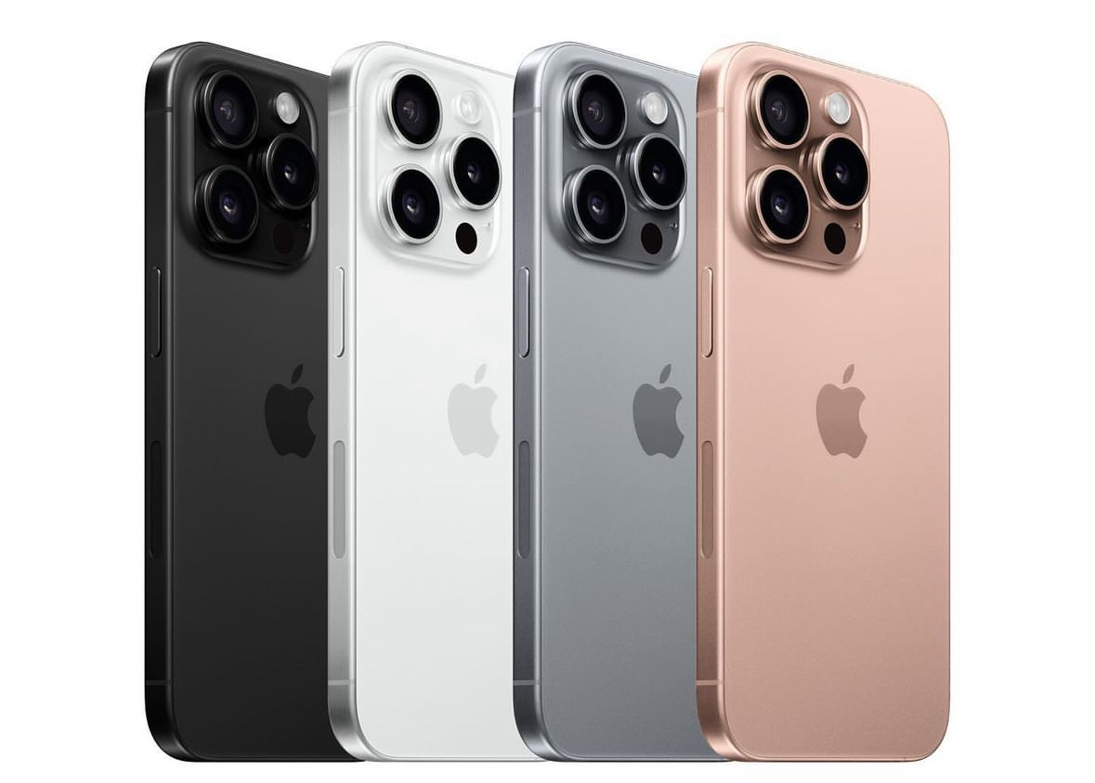
Les ressources
La Théorie des Ressources (Jay Barney)
Selon Barney, les ressources qui permettent d’avoir un avantage concurrentiel durable doivent répondre à quatre critères (VRIN) :
Valeur
Rareté
Inimitabilité
Non-substituabilité
Notes:
© Copyright Showeet.com – Free PowerPoint Templates

Slide 17
Les ressources
Apple possède plusieurs ressources immatérielles qui répondent à ces critères :
Valeur : La marque Apple est une ressource très précieuse. Elle permet à Apple de vendre ses produits à des prix élevés car les consommateurs associent la marque à la qualité, à l'innovation et au design.
Rareté : Le système d'exploitation d'Apple, iOS, est une autre ressource rare. Il est unique à Apple et seuls les produits Apple peuvent l'utiliser.
Inimitabilité : Apple a un design très spécifique et facilement reconnaissable. Il est très difficile pour d'autres entreprises de copier le design et l'expérience utilisateur que propose Apple.
Non-substituabilité : Il est difficile pour les utilisateurs d'Apple de passer à d'autres produits sans perdre l'écosystème complet qu'Apple a construit, comme l'intégration entre les iPhones, les iPads, les Macs et les Apple Watches.
Notes:
© Copyright Showeet.com – Free PowerPoint Templates

Slide 18
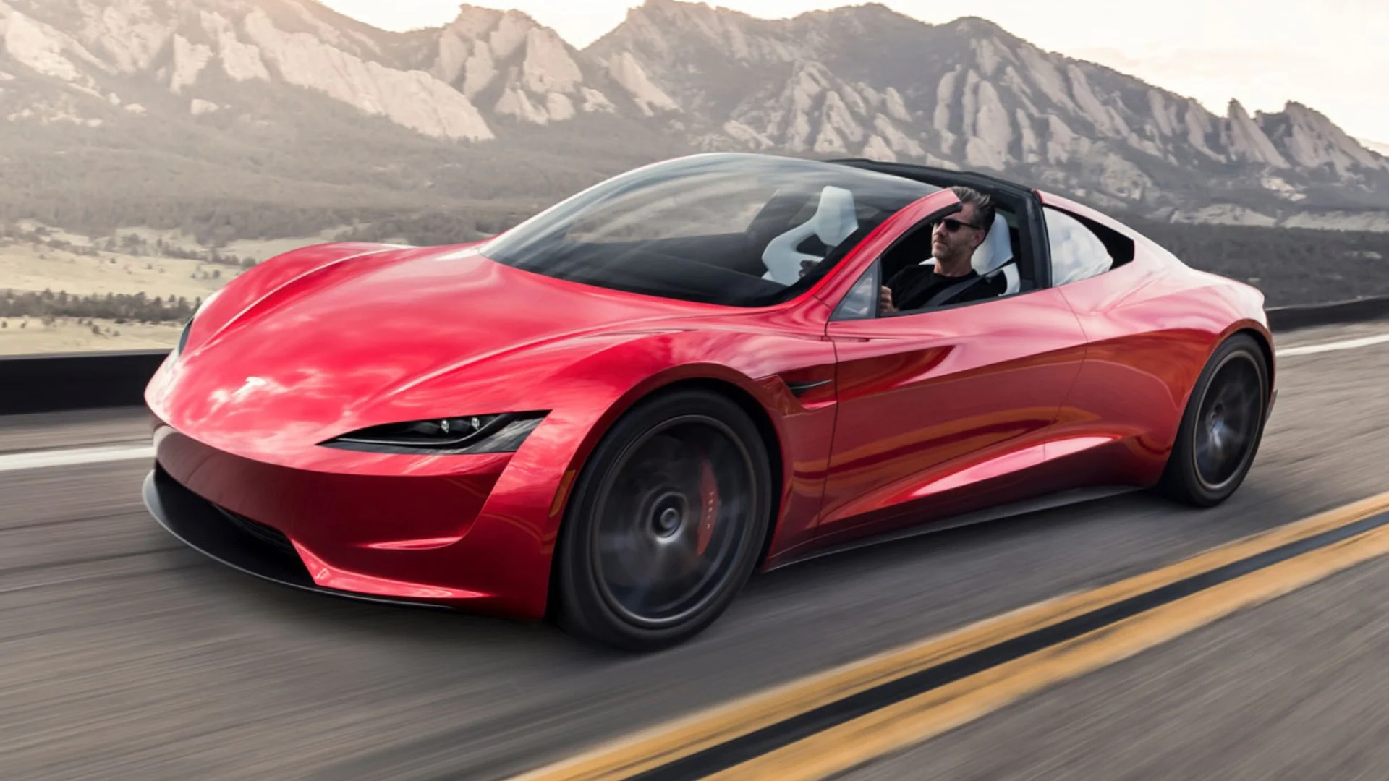
Les ressources
Combinaison stratégique : Tesla
Tesla utilise à la fois des ressources tangibles (usines, voitures) et intangibles (innovation, brevets sur l’IA).
Mais ce sont surtout ses ressources intangibles qui lui donnent un avantage sur le long terme.
Notes:
© Copyright Showeet.com – Free PowerPoint Templates

Slide 19
Les ressources
Combinaison stratégique : Apple
Apple utilise des ressources tangibles (production sous-traitée) et intangibles (marque, design, iOS).
C'est cette combinaison qui rend ses produits uniques et inimitables.
Notes:
© Copyright Showeet.com – Free PowerPoint Templates

Slide 20
Les ressources
La Force de la Synergie
Un avantage concurrentiel durable résulte de la combinaison de ressources tangibles et intangibles.
Les entreprises doivent savoir exploiter leurs ressources intangibles pour se démarquer dans un marché compétitif.
Notes:
© Copyright Showeet.com – Free PowerPoint Templates

Slide 21
Les Compétences de l'Entreprise
03
Levier stratégique pour l’avantage concurrentiel
Notes:
© Copyright Showeet.com – Free PowerPoint Templates

Slide 22
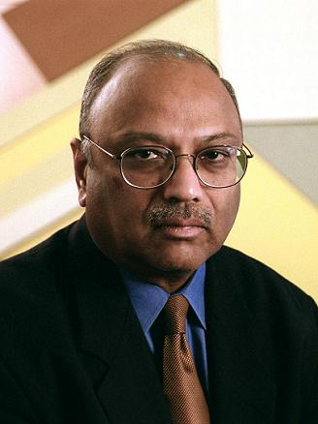
Les compétences
Dans la stratégie d’entreprise, il est crucial de comprendre la distinction entre ressources et compétences.
Ressources : Ce que l’entreprise possède (actifs tangibles et intangibles).
Compétences : Ce que l’entreprise fait avec ses ressources pour produire des résultats performants.
Penrose et Barney ont montré que c’est la combinaison efficace des ressources qui crée un avantage compétitif.
Mais Prahalad et Hamel vont plus loin en introduisant la notion de compétences clés, une ressource stratégique à part entière.
Notes:
© Copyright Showeet.com – Free PowerPoint Templates

Slide 23
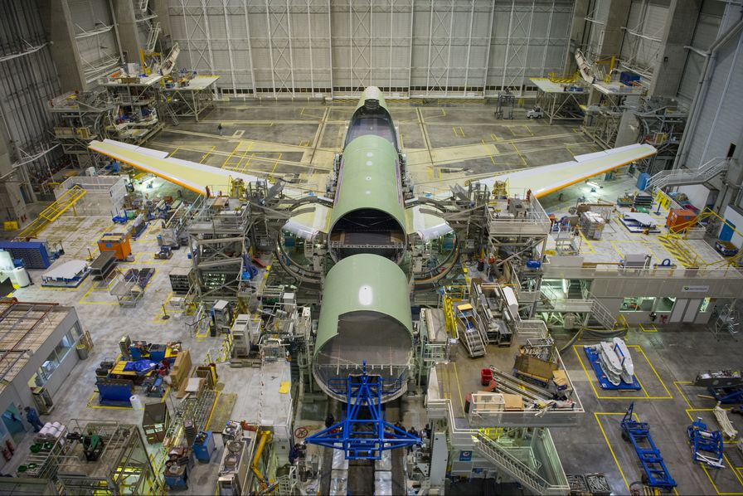
Les compétences
Différence entre ressources et compétences
Ressources : Tangibles (usines, machines) et intangibles (brevets, savoir-faire).
Compétences : Utilisation de ces ressources pour accomplir une tâche de manière plus performante que les concurrents.
Exemple : Airbus possède des ressources tangibles (centres de production, technologie) et intangibles (Brevets, savoir-faire…), mais c’est la compétence en gestion de la chaîne logistique et en innovation aéronautique qui lui permet de devancer Boeing sur certains segments du marché.
Notes:
© Copyright Showeet.com – Free PowerPoint Templates

Slide 24
Les compétences
Les compétences clés selon Prahalad et Hamel
Prahalad et Hamel introduisent le concept de compétence clé :
Une compétence clé est une combinaison unique de savoir-faire et de ressources qui permet à une entreprise de se différencier durablement.
C’est plus qu'une simple mobilisation de ressources : c'est une capacité stratégique.
Exemple : Zara (groupe Inditex) ne se contente pas de posséder des usines ; sa compétence clé réside dans sa gestion agile des stocks et sa capacité à renouveler rapidement ses collections.
Notes:
© Copyright Showeet.com – Free PowerPoint Templates

Slide 25
Les compétences
Critères d'une compétence clé
Une compétence clé, selon Prahalad et Hamel, doit répondre à ces critères :
Valeur perçue : Elle doit apporter une valeur ajoutée aux clients.
Difficile à imiter : Les concurrents doivent avoir du mal à la reproduire.
Applicabilité multiple : Elle doit pouvoir s'appliquer à différents produits ou marchés.
Notes:
© Copyright Showeet.com – Free PowerPoint Templates

Slide 26
Les compétences
Valeur perçue : La capacité de Tesla à innover rapidement dans le domaine des véhicules électriques, perçue comme une valeur importante par les consommateurs.
Difficile à imiter : Samsung et sa maîtrise des écrans OLED, difficile à reproduire technologiquement.
Applicabilité multiple : Amazon avec son infrastructure logistique qui s'applique aussi bien à la distribution de produits qu'à son offre de services cloud (AWS).
Notes:
© Copyright Showeet.com – Free PowerPoint Templates

Slide 27
Les compétences
L'importance de gérer les compétences
Pour maintenir un avantage concurrentiel, une entreprise doit :
Identifier ses compétences existantes et manquantes.
Former et développer continuellement ses compétences (capital humain, technologie).
Investir dans l'innovation pour adapter ses compétences aux nouveaux marchés.
Exemple : Apple continue d'investir dans la R&D pour renforcer ses compétences en innovation et design, une clé de sa compétitivité durable.
Notes:
© Copyright Showeet.com – Free PowerPoint Templates

Slide 28
Les compétences
Pourquoi les compétences comptent ?
Les compétences sont plus que des ressources : ce sont des capacités stratégiques qui permettent à une entreprise de se différencier.
Pour rester compétitive, une entreprise doit continuellement développer et protéger ses compétences clés.
Exemple : Le succès d'entreprises comme Zara, Tesla et Google repose sur leurs compétences distinctives et non seulement sur leurs ressources.
Notes:
© Copyright Showeet.com – Free PowerPoint Templates

Slide 29
Mécanismes de Coordination et de Contrôle
04
Comment les organisations gèrent leurs opérations
Notes:
© Copyright Showeet.com – Free PowerPoint Templates

Slide 30
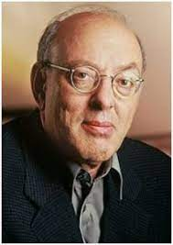
Coordination et contrôle
Coordination et contrôle : concepts clés
La coordination assure l'harmonie entre les actions des différentes parties d'une organisation, tandis que le contrôle garantit que ces actions respectent les objectifs fixés.
Henry Mintzberg a identifié cinq mécanismes de coordination et plusieurs types de contrôle qui influencent la structuration des organisations.
Notes:
© Copyright Showeet.com – Free PowerPoint Templates

Slide 31
Mécanismes de coordination
Notes:
© Copyright Showeet.com – Free PowerPoint Templates

Slide 32
Coordination et contrôle
Mécanismes de coordination selon Mintzberg
Mintzberg a identifié cinq mécanismes principaux pour structurer et synchroniser les actions dans une organisation :
L'ajustement mutuel
La supervision directe
La standardisation des processus de travail
La standardisation des résultats
La standardisation des compétences
Notes:
© Copyright Showeet.com – Free PowerPoint Templates

Slide 33
Coordination et contrôle
L'ajustement mutuel
Définition : Coordination informelle par la communication directe.
Utilisé dans les petites équipes où la flexibilité est clé.
Exemple : Chez Slack, les petites équipes techniques ajustent leurs actions en temps réel via des conversations directes et des outils de communication, sans besoin de hiérarchie formelle.
Notes:
© Copyright Showeet.com – Free PowerPoint Templates

Slide 34
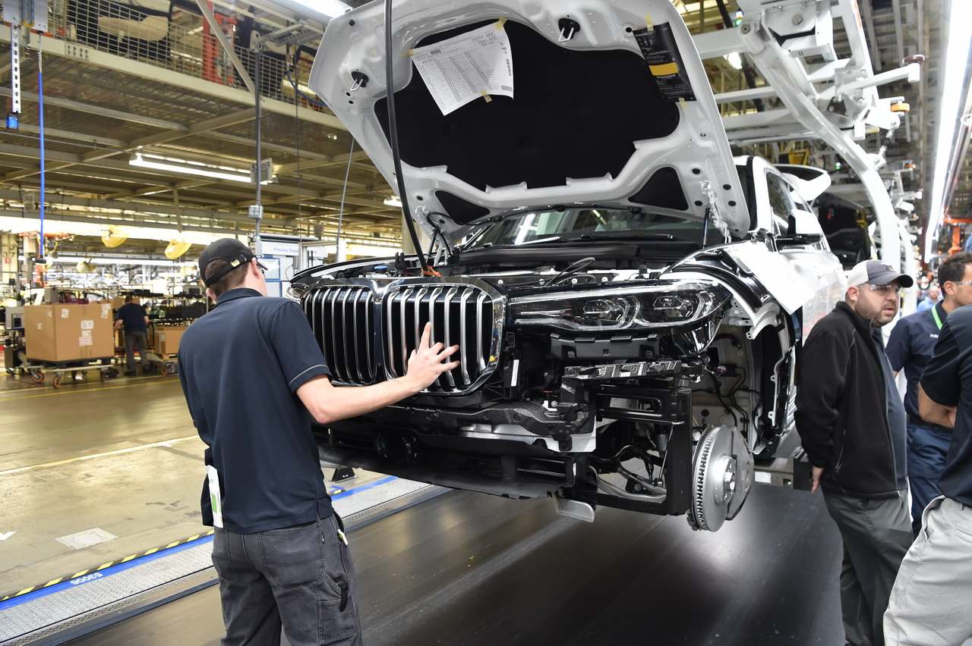
Coordination et contrôle
La supervision directe
Définition : Un manager supervise directement le travail des employés.
Typique dans les organisations de taille moyenne à grande.
Exemple : Chez Tesla, les superviseurs sur les chaînes de production assurent un contrôle direct des employés pour maintenir la qualité des voitures produites.
Notes:
© Copyright Showeet.com – Free PowerPoint Templates

Slide 35
Coordination et contrôle
La standardisation des processus de travail
Définition : Formalisation des méthodes à suivre pour chaque tâche.
Réduit la supervision directe en clarifiant les étapes à suivre.
Exemple : Chez Amazon, le processus de gestion des colis est standardisé à chaque étape pour garantir efficacité et rapidité dans les centres de distribution.
Notes:
© Copyright Showeet.com – Free PowerPoint Templates

Slide 36
Coordination et contrôle
La standardisation des résultats
Définition : Les objectifs sont fixés, mais les méthodes pour y arriver sont laissées libres.
Permet plus de flexibilité dans la manière de travailler.
Exemple : Chez Salesforce, les commerciaux ont des objectifs de ventes trimestriels précis, mais chacun choisit sa propre stratégie pour les atteindre.
Notes:
© Copyright Showeet.com – Free PowerPoint Templates

Slide 37
Coordination et contrôle
La standardisation des compétences
Définition : Coordination basée sur la formation et la qualification des employés.
Utilisée dans les professions hautement spécialisées.
Exemple : Dans un hôpital comme le CHBT, les médecins et infirmiers coordonnent leur travail grâce à leur expertise médicale partagée, sans supervision directe.
Notes:
© Copyright Showeet.com – Free PowerPoint Templates

Slide 38
Mécanismes de contrôle
Notes:
© Copyright Showeet.com – Free PowerPoint Templates

Slide 39
Coordination et contrôle
Mécanismes de Contrôle
Les mécanismes de contrôle complètent la coordination en garantissant que les objectifs sont respectés :
Contrôle bureaucratique
Contrôle par les résultats
Contrôle culturel
Contrôle direct
Notes:
© Copyright Showeet.com – Free PowerPoint Templates

Slide 40
Coordination et contrôle
Contrôle bureaucratique
Définition : Basé sur des règles et procédures formalisées.
Utilisé dans des environnements fortement réglementés.
Exemple : Dans une administration publique comme la Sécurité sociale en France, les processus sont strictement encadrés par des règles bureaucratiques pour assurer la transparence
Notes:
© Copyright Showeet.com – Free PowerPoint Templates

Slide 41
Coordination et contrôle
Contrôle par les résultats
Définition : Fixe des objectifs de performance et évalue les résultats.
Donne plus de liberté, mais nécessite un suivi régulier des performances.
Exemple : Chez Microsoft, les équipes de développement de logiciels sont évaluées sur la base des fonctionnalités livrées et de la satisfaction des utilisateurs, plutôt que sur la manière de les atteindre.
Notes:
© Copyright Showeet.com – Free PowerPoint Templates

Slide 42
Coordination et contrôle
Contrôle Culturel
Définition : Basé sur des normes et valeurs partagées.
Permet une grande flexibilité tout en maintenant une cohésion.
Exemple : Chez Airbnb, la culture d'entreprise basée sur l'inclusivité et la communauté guide implicitement les actions des employés, réduisant le besoin de directives formelles.
Notes:
© Copyright Showeet.com – Free PowerPoint Templates

Slide 43
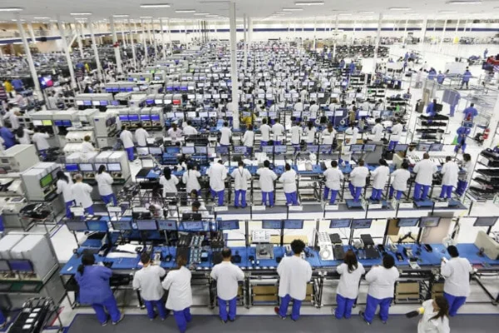
Coordination et contrôle
Contrôle Direct
Définition : Supervision directe des activités.
Particulièrement utilisé dans des environnements où les erreurs doivent être corrigées en temps réel.
Exemple : Dans une usine de fabrication d'électronique comme chez Foxconn, les superviseurs surveillent en permanence les lignes d’assemblage pour garantir la qualité.
Notes:
© Copyright Showeet.com – Free PowerPoint Templates

Slide 44
Coordination et contrôle
Coordination et contrôle : une relation complémentaire
Les mécanismes de coordination facilitent le travail collectif, tandis que les mécanismes de contrôle s’assurent que ce travail respecte les objectifs fixés.
Les deux concepts sont liés à la structure organisationnelle choisie par l’entreprise (ex. : startups vs bureaucraties).
Exemple final : Chez Netflix, la liberté donnée aux équipes (coordination par résultats) est soutenue par un contrôle fort basé sur les données pour évaluer les performances.
Notes:
© Copyright Showeet.com – Free PowerPoint Templates

Slide 45
Coordination et contrôle
L’importance de la coordination et du contrôle
La clé de la performance organisationnelle réside dans un équilibre efficace entre coordination et contrôle.
Une bonne structuration organisationnelle permet de maximiser la productivité tout en assurant l’alignement sur les objectifs stratégiques.
Notes:
© Copyright Showeet.com – Free PowerPoint Templates

Slide 46
Les Différents Niveaux de Management
05
De la gestion opérationnelle à la stratégie d'entreprise
Notes:
© Copyright Showeet.com – Free PowerPoint Templates

Slide 47
Les niveaux de management
Le management est structuré en trois niveaux :
Management opérationnel
Management intermédiaire
Management stratégique
Chaque niveau a des responsabilités spécifiques, mais complémentaires, pour assurer la bonne gestion de l'entreprise.
Notes:
© Copyright Showeet.com – Free PowerPoint Templates

Slide 48
Les niveaux de management
Le management opérationnel
Rôle : Supervision directe des employés et gestion des tâches quotidiennes.
Responsabilités :
Superviser les équipes sur le terrain
Assurer l'exécution des plans
Contrôler la performance
Exemple : Amazon – Un chef d’équipe dans un centre de distribution s'assure que les colis sont préparés et expédiés en temps voulu, suivant des normes de qualité strictes.
Notes:
© Copyright Showeet.com – Free PowerPoint Templates

Slide 49
Les niveaux de management
Le management intermédiaire
Rôle : Traduire la stratégie en actions concrètes et coordonner les efforts des équipes.
Responsabilités :
Transmettre les objectifs stratégiques
Coordonner les départements
Optimiser l'utilisation des ressources
Les managers intermédiaires servent de pivot entre les opérations et la stratégie, s’assurant de l’alignement des efforts avec les objectifs de l'organisation.
Exemple : Nike – Un directeur marketing chez Nike transforme les objectifs de marque mondiale en stratégies marketing pour des régions spécifiques, en coordonnant avec les équipes de vente et de design.
Notes:
© Copyright Showeet.com – Free PowerPoint Templates

Slide 50
Les niveaux de management
Le management stratégique
Rôle : Définir la vision, la mission et la stratégie à long terme de l’entreprise.
Responsabilités :
Définir la vision et la mission
Prendre des décisions stratégiques
Superviser l’exécution de la stratégie
Le management stratégique est centré sur la planification à long terme et l'innovation.
Exemple : Tim Cook (Apple) – Le PDG d'Apple prend des décisions stratégiques pour positionner l'entreprise comme leader dans les nouvelles technologies telles que la réalité augmentée et les services numériques.
Notes:
© Copyright Showeet.com – Free PowerPoint Templates

Slide 51
Les niveaux de management
Les différents rôles à chaque niveau
Opérationnel : Supervision directe des employés, exécution des tâches quotidiennes.
Intermédiaire : Coordination entre services, traduction des stratégies en actions.
Stratégique : Prise de décisions à long terme, définition de la direction de l’entreprise.
Interaction : Chaque niveau dépend des autres pour assurer la cohérence et la réussite des opérations.
Notes:
© Copyright Showeet.com – Free PowerPoint Templates

Slide 52
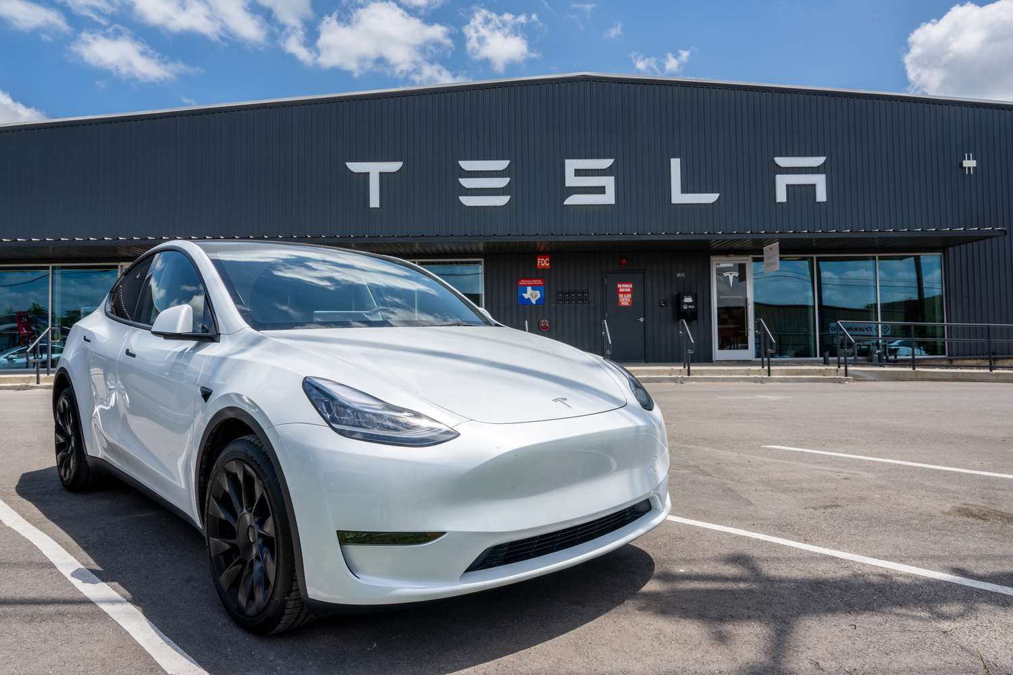
Les niveaux de management
La coordination entre les niveaux de management
Synergie : Le succès de l’entreprise repose sur une coordination fluide entre les trois niveaux.
Exemple : Tesla – Le management stratégique (vision de l’innovation technologique), intermédiaire (coordination de la production et des ventes), et opérationnel (gestion des chaînes de production) travaillent ensemble pour offrir des véhicules électriques de pointe.
Notes:
© Copyright Showeet.com – Free PowerPoint Templates

Slide 53
Les niveaux de management
L’essence du management efficace
Le management efficace repose sur une bonne répartition des rôles à chaque niveau, une vision claire au sommet, une coordination efficace au milieu et une exécution précise sur le terrain.
Exemple : Microsoft – Satya Nadella et son équipe de direction définissent une stratégie claire pour le cloud, que les équipes intermédiaires et opérationnelles transforment en réalité pour faire de Microsoft un leader dans les services cloud.
Notes:
© Copyright Showeet.com – Free PowerPoint Templates

Slide 54
Les Processus de l’Entreprise : Optimisation et Performance
06
Business Process Reengineering et Amélioration Continue
Notes:
© Copyright Showeet.com – Free PowerPoint Templates

Slide 55
Les processus
Qu’est-ce qu’un processus d’entreprise ?
Les processus d’une entreprise désignent l’ensemble des activités coordonnées pour produire des biens ou services. Ils sont essentiels pour :
Optimiser la performance
Réduire les coûts
Améliorer la qualité
Accroître la satisfaction des clients
Notes:
© Copyright Showeet.com – Free PowerPoint Templates

Slide 56
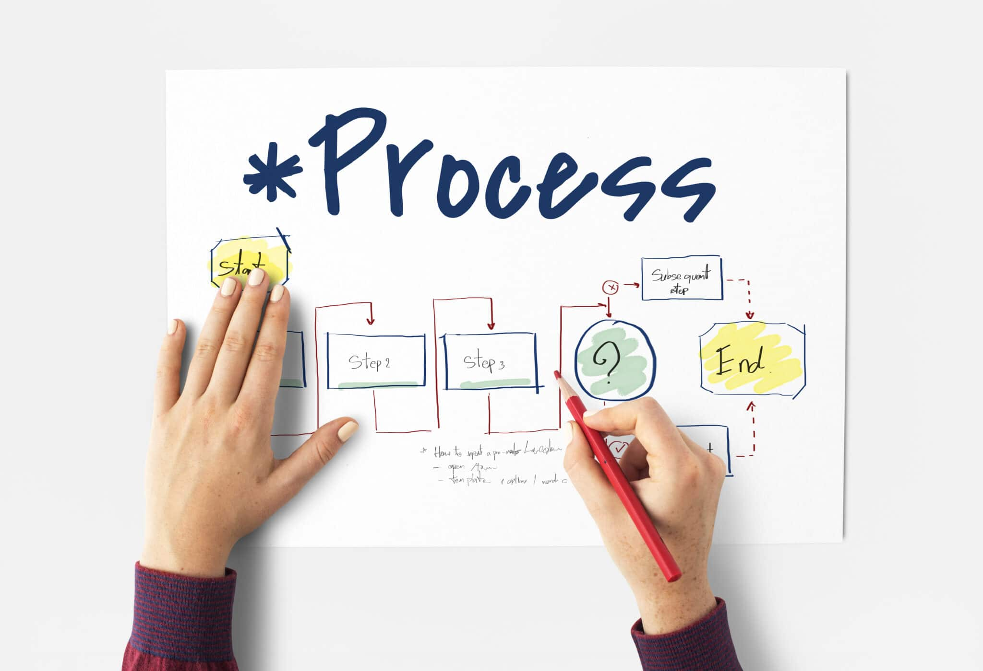
Les processus
Types de processus :
Opérationnels
De support
De pilotage
Notes:
© Copyright Showeet.com – Free PowerPoint Templates

Slide 57
Les processus
Le Business Process Reengineering (BPR)
Le BPR consiste à repenser radicalement les processus pour des améliorations majeures de la performance.
Créé par Michael Hammer et James Champy dans les années 1990
Objectif : Éliminer les activités sans valeur ajoutée, simplifier les opérations, et tirer parti de la technologie.
Résultat attendu : Réduction des coûts et amélioration de la rapidité.
Exemple : General Electric (GE) a redéfini ses processus de fabrication grâce à l'automatisation. En investissant dans les technologies de l’IoT, GE a optimisé ses chaînes de production, réduisant les temps d’arrêt et améliorant la productivité.
Notes:
© Copyright Showeet.com – Free PowerPoint Templates

Slide 58
Les processus
Étapes clés du BPR
Identifier les processus à repenser
Analyser les inefficacités
Reconcevoir le processus pour maximiser la valeur
Automatiser et intégrer les nouvelles technologies
Mesurer et évaluer les résultats
Exemple : Airbus a mis en place une réingénierie de ses processus de gestion des stocks, en utilisant des solutions de big data pour prévoir la demande de pièces, ce qui a réduit le coût des stocks excédentaires de 30 %.
Notes:
© Copyright Showeet.com – Free PowerPoint Templates

Slide 59
Les processus
L’amélioration continue : cycle PDCA
L’amélioration continue est un processus progressif visant à améliorer constamment les processus existants.
W. Edwards Deming a popularisé cette approche avec le cycle PDCA :
Plan : Planification des améliorations
Do : Mise en œuvre à petite échelle
Check : Évaluation des résultats
Act : Mise en œuvre à grande échelle
Exemple : Unilever utilise le cycle PDCA pour optimiser ses processus de développement durable, réduisant ainsi son empreinte carbone tout en améliorant ses résultats financiers.
Notes:
© Copyright Showeet.com – Free PowerPoint Templates

Slide 60
Les processus
Notes:
© Copyright Showeet.com – Free PowerPoint Templates

Slide 61
Les Effets d'Expérience : Clé de l’Efficacité et de l'Avantage Concurrentiel
07
Comprendre la courbe d'expérience
Notes:
© Copyright Showeet.com – Free PowerPoint Templates

Slide 62
Les effets d’expérience
Qu'est-ce que les effets d'expérience ?
Les effets d'expérience décrivent comment une entreprise devient plus efficace à mesure qu'elle accumule de l'expérience dans la production de biens ou de services, réduisant ainsi les coûts unitaires.
Formulés dans les années 1960 par le Boston Consulting Group (BCG)
Permettent une réduction des coûts grâce à l’optimisation et à l'apprentissage.
Représentés par la courbe d'expérience.
Notes:
© Copyright Showeet.com – Free PowerPoint Templates

Slide 63
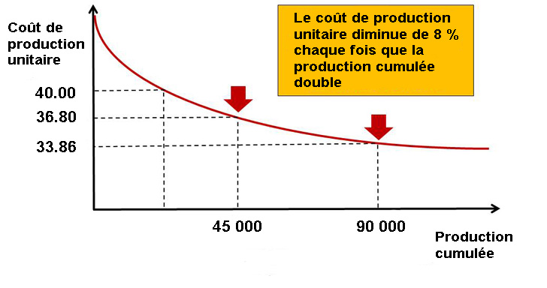
Les effets d’expérience
Notes:
© Copyright Showeet.com – Free PowerPoint Templates

Slide 64
Les effets d’expérience
Définition et explication des effets d'expérience
À mesure qu'une entreprise produit davantage, elle apprend à :
Optimiser ses processus
Standardiser et automatiser
Réduire les coûts unitaires
Exemple : SpaceX – L’entreprise a réduit drastiquement les coûts de lancement spatiaux en réutilisant des fusées, en perfectionnant ses méthodes et en accumulant de l'expérience avec chaque lancement réussi.
Notes:
© Copyright Showeet.com – Free PowerPoint Templates

Slide 65
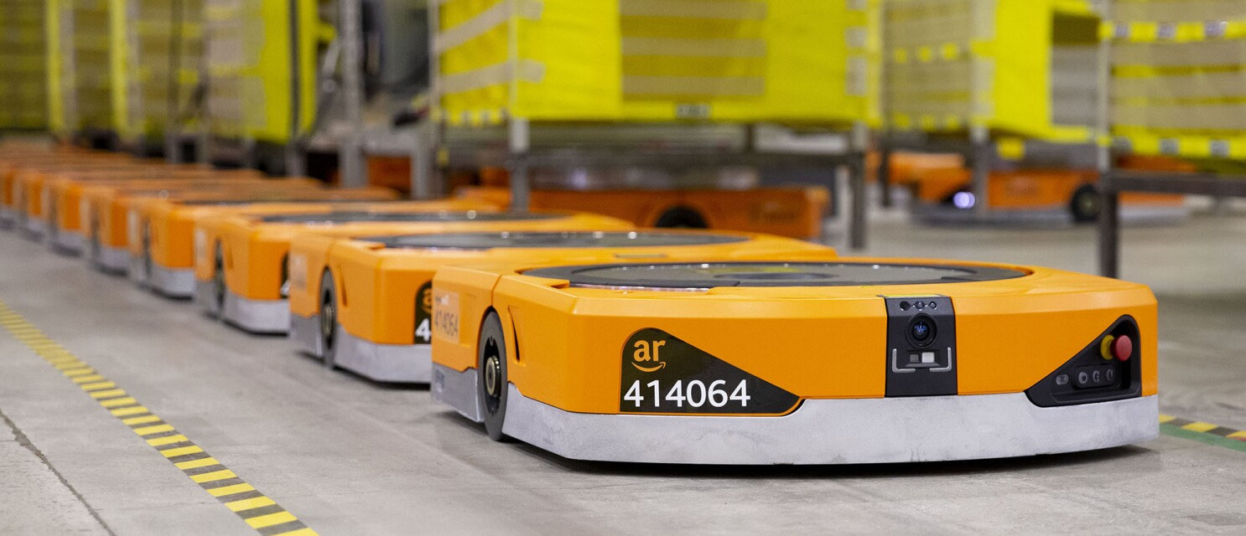
Les effets d’expérience
D'où viennent les effets d'expérience ?
Apprentissage par la pratique – Les employés deviennent plus efficaces à mesure qu'ils répètent les tâches.
Amélioration des processus – Les inefficacités sont identifiées et corrigées.
Standardisation – Les procédés de production deviennent plus uniformes et optimisés.
Économies d’échelle – Une plus grande production permet de réduire les coûts par unité.
Exemple : Amazon – Grâce à l'automatisation dans ses entrepôts, Amazon réduit les coûts logistiques en augmentant la vitesse et l'efficacité de ses processus.
Notes:
© Copyright Showeet.com – Free PowerPoint Templates

Slide 66
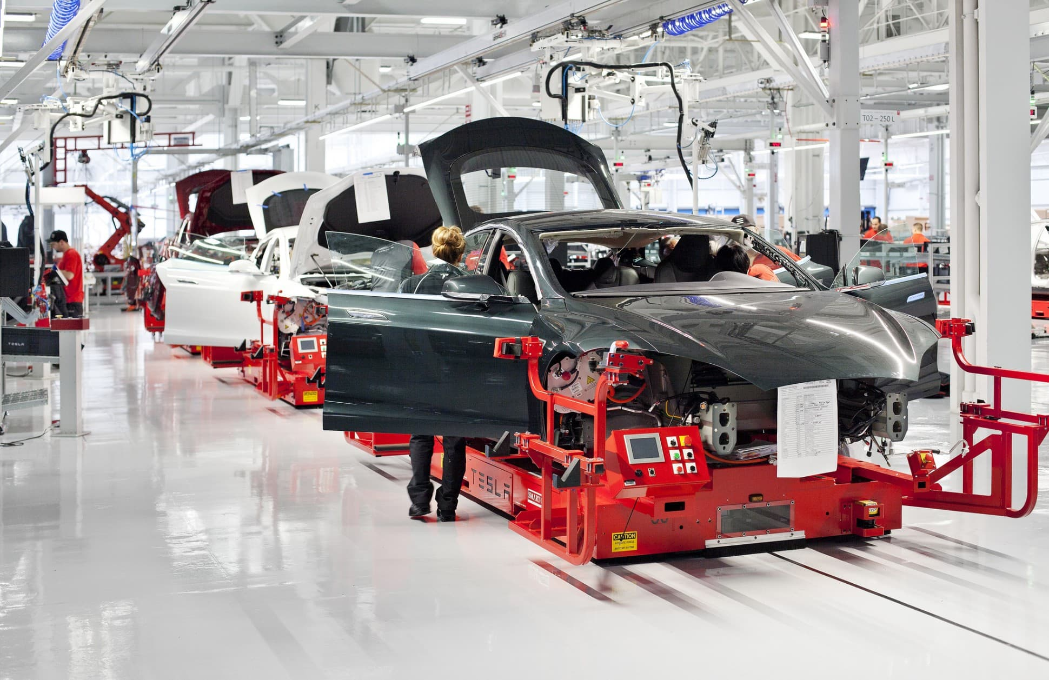
Les effets d’expérience
Théorie de l'apprentissage par la pratique (Kenneth Arrow)
En 1962, Kenneth Arrow a théorisé que chaque tâche répétée conduit à une amélioration de la productivité.
Plus une entreprise produit, plus elle devient compétente dans la réalisation de ses tâches, entraînant des gains de productivité.
Exemple : Tesla – Chaque nouveau modèle de voiture profite de l’expérience accumulée dans la production des précédents, permettant à Tesla de réduire les coûts tout en augmentant la qualité.
Notes:
© Copyright Showeet.com – Free PowerPoint Templates

Slide 67
Les effets d’expérience
Les effets d'expérience comme avantage concurrentiel
Les entreprises qui tirent parti des effets d'expérience peuvent :
Réduire leurs prix pour être plus compétitives.
Augmenter leurs marges en conservant des prix stables mais avec des coûts réduits.
Accroître les barrières à l'entrée pour les nouveaux concurrents.
Exemple : Samsung – En optimisant ses processus de fabrication de semi-conducteurs, Samsung a acquis un avantage considérable sur ses concurrents grâce à des coûts plus bas et une production plus rapide.
Notes:
© Copyright Showeet.com – Free PowerPoint Templates

Slide 68
Les effets d’expérience
Les limites des effets d'expérience
Diminution des rendements : Les gains deviennent de plus en plus limités à mesure que les processus sont optimisés.
Innovation disruptive : Une technologie nouvelle peut rendre l'expérience acquise obsolète.
Exemple : BlackBerry – Malgré son expérience dans les smartphones, l'innovation disruptive d’Apple avec l’iPhone a rapidement rendu BlackBerry obsolète sur le marché des téléphones.
Notes:
© Copyright Showeet.com – Free PowerPoint Templates

